Slide 1
Эпиграф к уроку
«Ум заключается не только в знании, но и в умении прилагать знание на деле»
Аристотель

Slide 2
“Всё мы связываем с химической наукой: дальнейший прогресс окружающего нас мира, новые методы преобразования и усовершенствования. И не может быть в наши дни специалиста, который сумел бы обойтись без знаний химии”
Н.Н.Семёнов

Slide 3
Вспомни…
СаО, SО₂, Fе₂О₃ , Nа₂О, Сl₂О₇
Какие соединения называют оксидами?
КОН, Аl(ОН)₃, Ва(ОН)₂, Сu(ОН)₂
Какие соединения относят к основаниям?
Отчего зависит число гидроксильных групп в основании?

Slide 4
Загадки
Если в паре элементов Кислород вторым стоит, Ты же знаешь, эта пара Называется … ( )
Если формулы начало Представляется с металла, ОН – красуется затем, Вещества знакомы всем. Не надо придумывать им название, Ведь эти вещества…( )

Slide 5
Кислоты, их состав, классификация и значение
Что нам нужно узнать:
что такое кислоты, какие они бывают, как их классифицируют;
формулы некоторых неорганических кислот;
правила техники безопасности при работе с кислотами;
Чему мы должны научиться:
распознавать кислоты среди других соединений;
определять заряды ионов кислотных остатков.

Slide 6
План изучения кислот:
Состав.
Классификация.
Номенклатура и соответствующие оксиды
Значение и применение.
Правила техники безопасности при работе с кислотами.

Slide 7
Состав кислот
Н
Сl
Атомы
водорода
Н2
SО4
Кислотный остаток
Н3
РО4
Кислоты – сложные вещества, молекулы которых состоят из атомов водорода и кислотного остатка.

Slide 8
Кислоты
Классификация кислот
1. По наличию кислорода
Бескислородные Кислородсодержащие
НСl
НВr
Н₂S
НF
Н₂S НN Н₃Р НСl
О₄
О₃
О₄
О₄

Slide 9
2. По числу атомов водорода
Число атомов водорода в кислоте называют основностью.
двух-
основные
одно-
основные
КИСЛОТЫ
Н₂
Н₂
Н₂
SО₄
S
SiО₃
Н
Н
Н
Сl
I
NО₃
трехосновные
Н₃
РО₄

Slide 10
3. По растворимости в воде
Кислоты
Растворимые
Нерастворимые

Slide 11
Видеофрагмент: кислоты и индикаторы

Slide 12
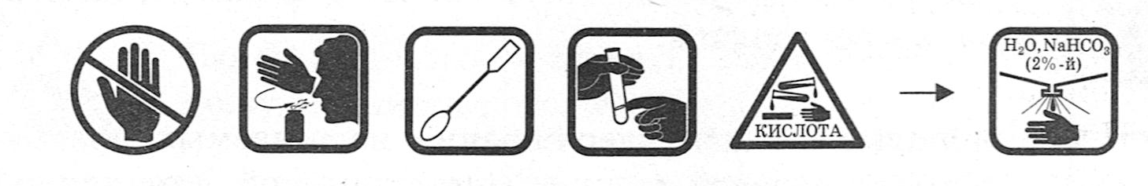
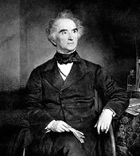
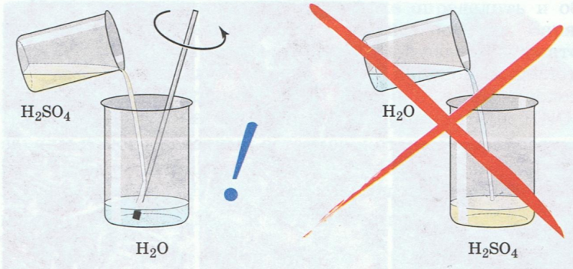
Правила техники безопасности при работе с кислотами
Юстус Либих
(1803-1873), немецкий химик, основатель научной школы, один из создателей агрохимии, иностранный член-корреспондент Петербургской АН (1830)
Запомни:
НЕ ЛЕЙ ВОДУ В КИСЛОТУ!!!

Slide 13
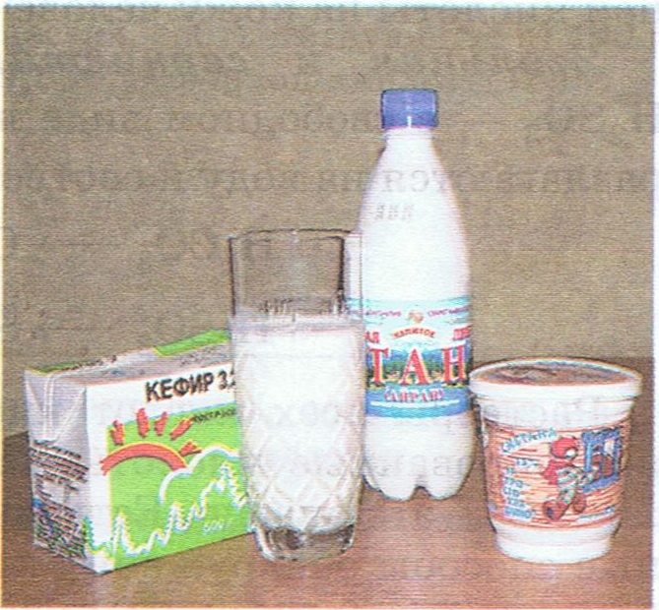
Кислоты в жизни человека
В организме
В кулинарии и продуктах питания
В медицине
В народном хозяйстве
Молочная кислота образуется в мышцах при нагрузке
Соляная кислота в желудке способствует перевариванию пищи

Slide 14
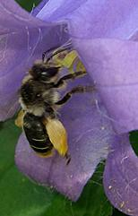
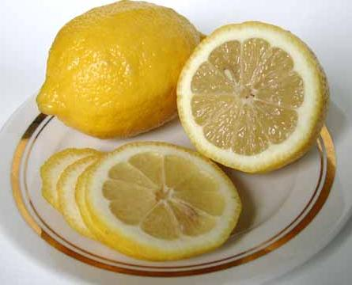
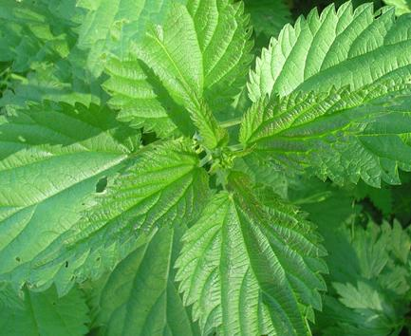
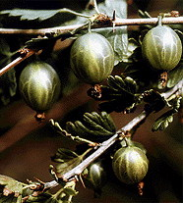
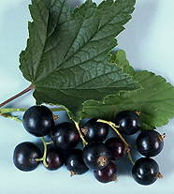
Кислоты в природе
Лимонная кислота
Аскорбиновая кислота
Муравьиная кислота
НСООН

Slide 15
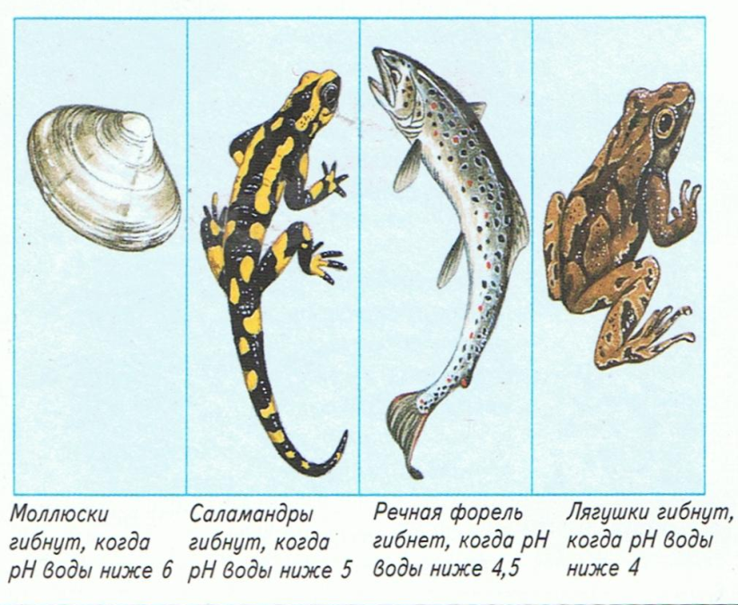
Кислотные дожди – одна из экологических проблем
Н₂О
Н₂О
Н₂SО₃
Н₂О
НNО₂
SО₂
НNО₃
Н₂S
NО₂

Slide 16
Определите оксиды, соответствующие кислотам
Н₂SО₄ →
Н₂SО₃ →
НNО₃ →
НNО₂ →
Серная кислота
Сернистая кислота
Азотная кислота
Азотистая кислота

Slide 17
Выберите строку, в которой находятся только формулы кислот и щёлкни по ней левой клавишей мыши.
Н₂SО₄ , СаН ₂ , Н₂S, НI, Н₂О
Н₂SО₃ , Н ₂СО₃, Н₂S, НI, Н₂SiО₃
Н₃РО₄, Са(ОН) ₂, Н₂S, НF, НNО₃

Slide 18
Продолжите фразу …
Сегодня на уроке я узнала…
Я научилась…
Мне было непонятно…
Для меня этот урок…
Интерес вызвало, то …
Затруднения возникли когда…

Slide 19
Домашнее задание
§ 20, с. 102 – 107, выучить формулы и названия кислот в таблице,
задание 1, с.107 (учебник).

Slide 20
«День прожит
не зря, если ты узнал что-то новое»

